Slide 1


দ্বিতীয় শ্রেণি
আমার বাংলা বই
পাঠ পরিচিতিঃ ছয় ঋতু, পাঠ-২১, পৃষ্ঠা: ৪৩
শিক্ষক পরিচিতি
মোঃ আল আমিন,
সহকারী শিক্ষক,
জামালপুর সরকারি প্রাথমিক বিদ‌্যালয়,
রামগঞ্জ, লক্ষ্মীপুর।

Slide 2
শিখনফল
১.২.২ বাক্য শুনে শব্দ শনাক্ত করতে পারবে।
৭.১.১ ছবি বা চিত্র দেখে স্পষ্টভাবে বর্ণনা করতে পারবে।
১১.১.২ বর্ণনামূলক রচনা পড়ে সহজ প্রশ্নের উত্তর দিতে পারবে।
১৩.২.১ বিরামচিহ্ন ব্যবহার করে পাঠের বাক্য দেখে লিখতে পারবে।

Slide 3
চলো মনে করি
বাংলা বছরের প্রথম দুই মাসের নাম কী?
কালবৈশাখি ঝড় হয় কোন ঋতুতে?
বাংলাদেশের প্রথম ঋতুর নাম কী?

Slide 4
এই ছবিতে তোমরা কী দেখতে পাও?

Slide 5
তোমাদের বইয়ের ৪৩ পৃষ্ঠা খুলো।
আষাঢ় ও শ্রাবণ মাস নিয়ে বর্ষা ঋতু। এ সময় আকাশে কালো মেঘ জমে। ঝরঝর করে বৃষ্টি ঝরে । খাল-বিল পানিতে ভরে যায়। ব্যাঙ ডাকে। এ ঋতুতে কদম ও দোলনচাঁপা ফোটে ।

Slide 6
চলো নতুন শব্দ দিয়ে বাক‌্য লিখি
বর্ষা
বর্ষাকালে অনেক বৃষ্টি হয়
ঝরঝর
সারাদিন ঝরঝর বৃষ্টি হচ্ছে
খাল-বিল
খাল-বিলে অনেক মাছ থাকে
কদম
গাছের ডালে কদম ফুটেছে

Slide 7
চলো যুক্তবর্ণ খুঁজি
আজকের পাঠ থেকে ‍ যুক্তবর্ণ খুঁজে বের কর।
শ্র = শ + র-ফলা
র্ষ = র + ষ
ষ্ট = ষ + ট

Slide 8
একক কাজ
বিরামচিহ্ন ব‌্যবহার করে লিখি
আষাঢ় ও শ্রাবণ মাস নিয়ে বর্ষা ঋতু। এ সময় আকাশে কালো মেঘ জমে। ঝরঝর করে বৃষ্টি ঝরে । খাল-বিল পানিতে ভরে যায়। ব্যাঙ ডাকে। এ ঋতুতে কদম ও দোলনচাঁপা ফোটে ।

Slide 9
জোড়ায় কাজ
নিচের প্রশ্নগুলো খাতায় লিখ। পাশের জনের সাথে আলোচনা করে পাঠ থেকে উত্তর গুলো খঁজে বের করে খাতায় লিখি।
আষাঢ় ও শ্রাবণ মাস মিলে কোন ‍ঋতু?
বর্ষায় কোন ফুল ফোটে?

Slide 10
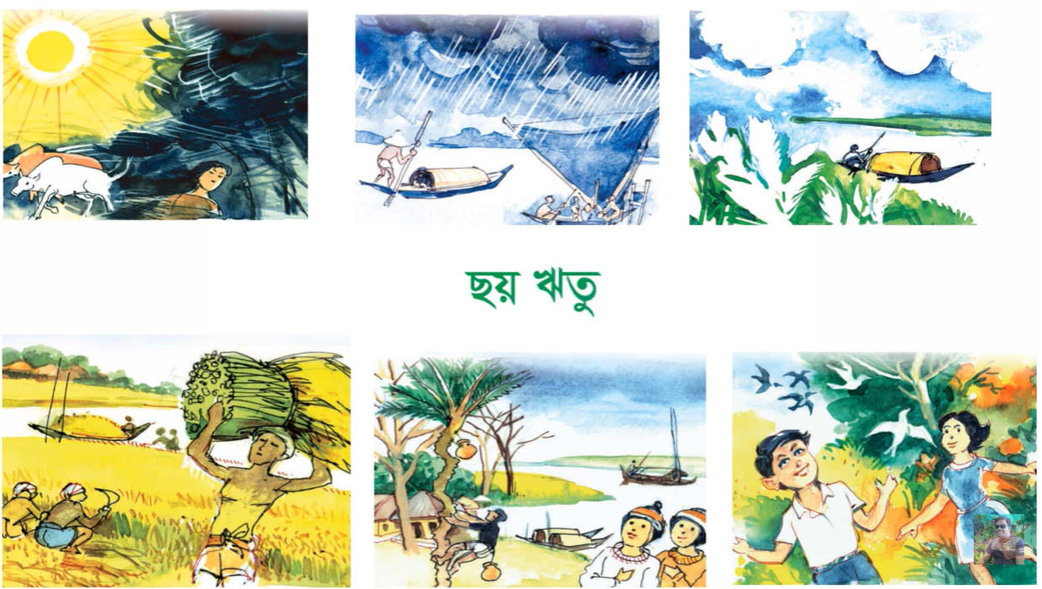
ছবি দেখে বল কোনটি বর্ষা ঋতু?

Slide 11
আজকে আমরা কী শিখলাম?
বর্ষা ঋতুর পাঠ শিখলাম
যুক্তবর্ণ শিখলাম
নতুন শব্দ দিয়ে বাক‌্য গঠন
বিরামচিহ্ন ব‌্যবহার করে লেখা

Slide 12
সবাইকে ধন‌্যবাদ,
পরবর্তী ক্লাসে আবার দেখা হবে

